Slide 1
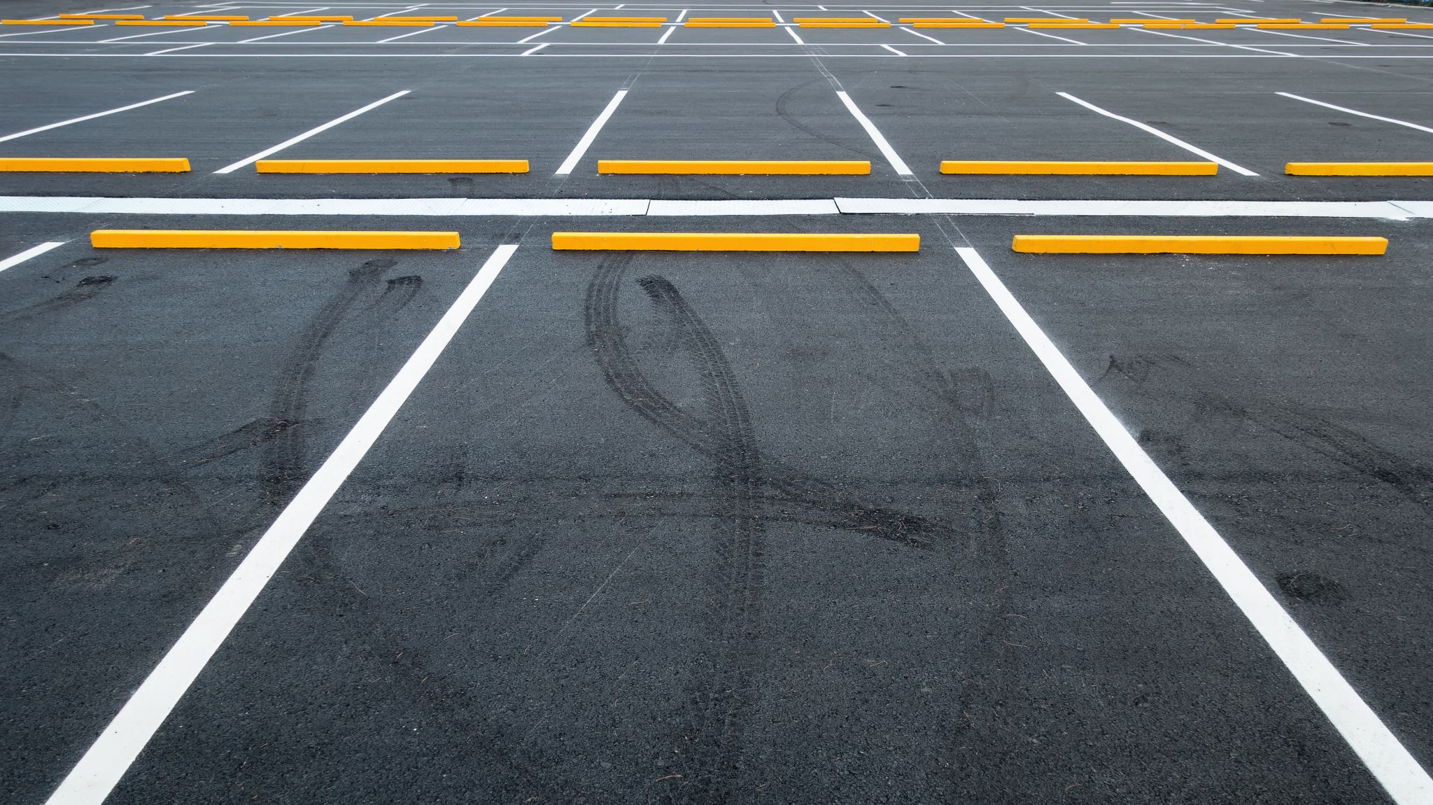
Efe Otopark Sistemleri: Sensörlü Akıllı Otopark Prototipi
Hazırlayan: mustafa efe kaya

Slide 2

Problem ve Etki
Park yeri arama 10–20 dk; şehir içi trafiğin ~%30’una kadar katkı.
Yakıt tüketimi, karbon salımı, zaman kaybı, stres…
Geleneksel otoparklarda gerçek zamanlı boş/dolu görünürlüğü eksik.

Slide 3
Çözüm Özeti ve Katkılar
Slot-bazlı algılama (ağırlık sensörü varsayımı)
Nearest-first ile en yakın uygun yeri otomatik seçme
L-şekilli koridor tabanlı yönlendirme (SVG görselleştirme)
Gerçek zamanlı olay akışı + CSV dışa aktarım, Colab uyumlu tek dosya prototip

Slide 4
Sistem Mimarisi (3 Katman)
Ön Yüz (HTML–CSS–JS): olay üretimi, doluluk görselleştirme, rota çizimi
01
Simülasyon Katmanı: doluluk oranına göre uyarlamalı giriş/çıkış üretimi
02
Saha Uyarlama (Önerilen): ESP32/HX711, LoRaWAN/NB-IoT, Redis, MQTT/HTTP, REST/WebSocket
03

Slide 5
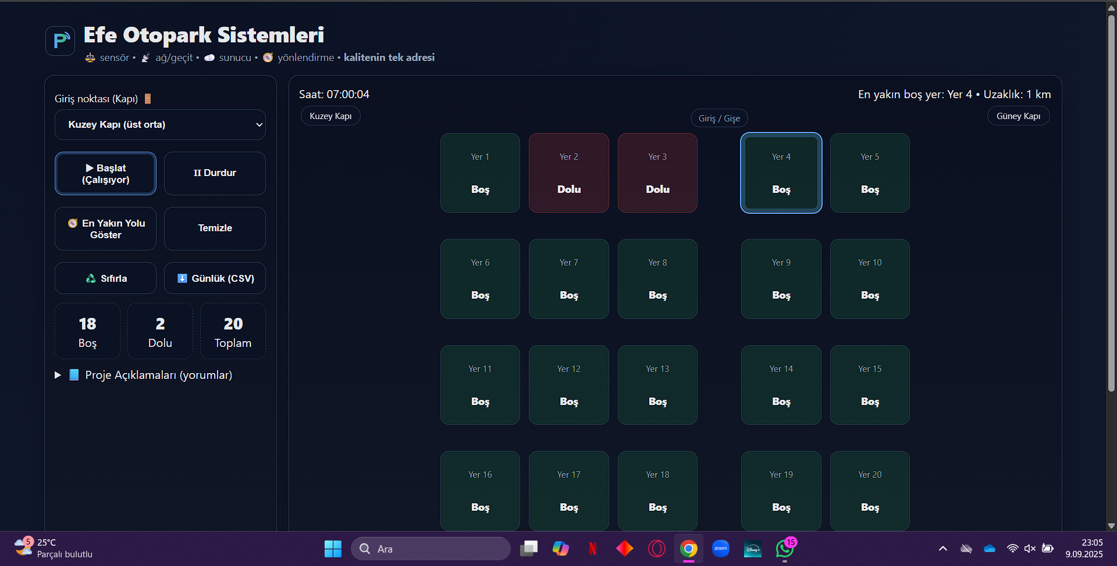
Simülasyon Topolojisi ve Dinamikler
4×5 slot ızgara; orta sütun ana koridor, satırlar arası geçiş koridorları
Zaman çözünürlüğü 1 sn; olay aralığı 0.8–1.6 sn
En yakın boş alan ve L-şekilli rota üretimi

Slide 6
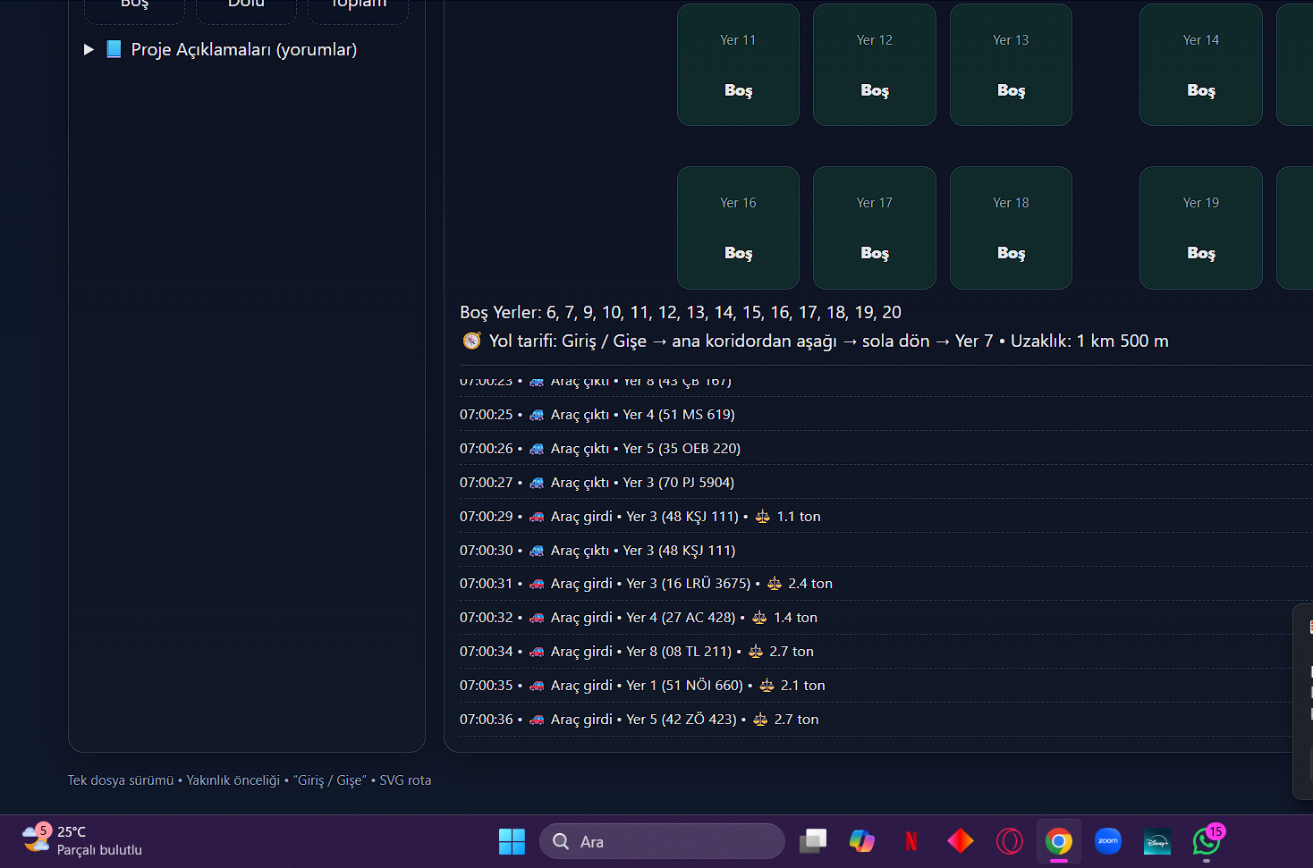
Veri Modeli ve Olay Şeması
Kayıt alanları: timestamp, event_type, spot_id, plate, weight_t, gate, route_blocks, route_distance_m
route_distance_m = route_blocks × METERS_PER_BLOCK
Örnek: “07:00:05 | in | spot 3 | north | blocks=3 | 1500 m”

Slide 7
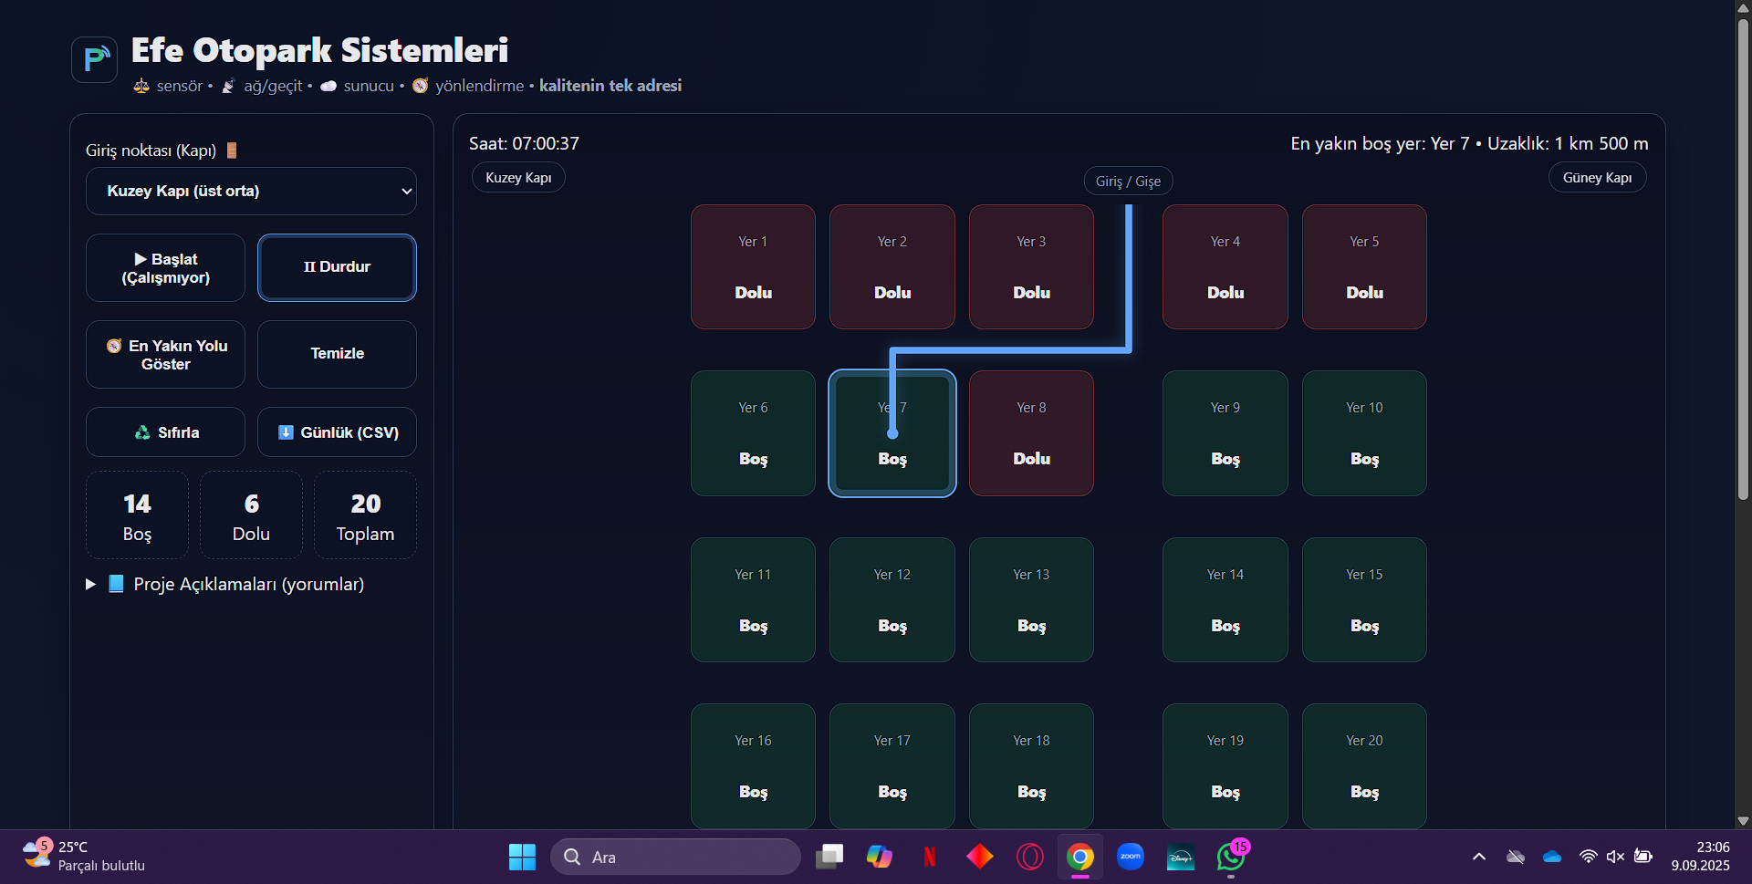
Yer Atama — Nearest-First ve Formülasyon
Kısıt: Rota sadece koridorlardan geçer
Maliyet: Dikey blok + yatay blok
Mesafe: (dikey + yatay) × METERS_PER_BLOCK
Eşitlikte kural: küçük numaralı slotu seç

Slide 8
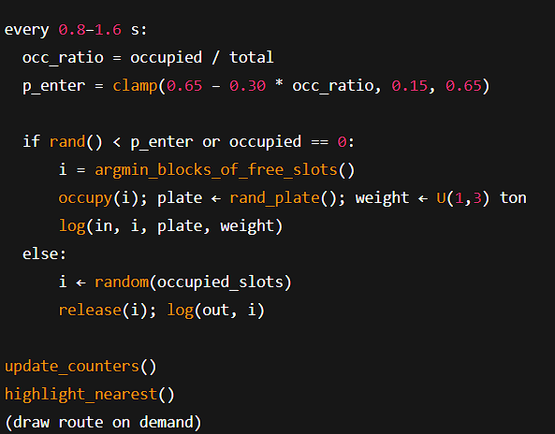
Akış (Pseudocode)
Zaman adımında giriş/çıkış olasılığını hesapla
Boş slotlar arasından en yakınını seç
Olayı kaydet, görselleştirmeyi güncelle

Slide 9
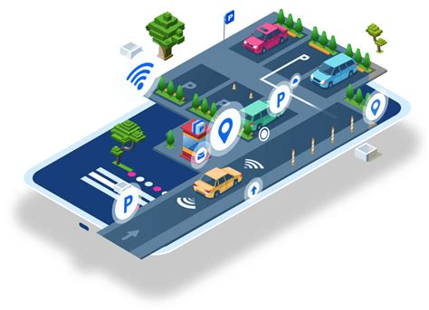
Deney Düzeneği
Senaryo A (Kuzey Kapı): 10 dk simülasyon, 5 rota talebi
Senaryo B (Güney Kapı): A ile aynı parametreler, karşılaştırma
Senaryo C: METERS_PER_BLOCK ve p_enter varyasyonları

Slide 10
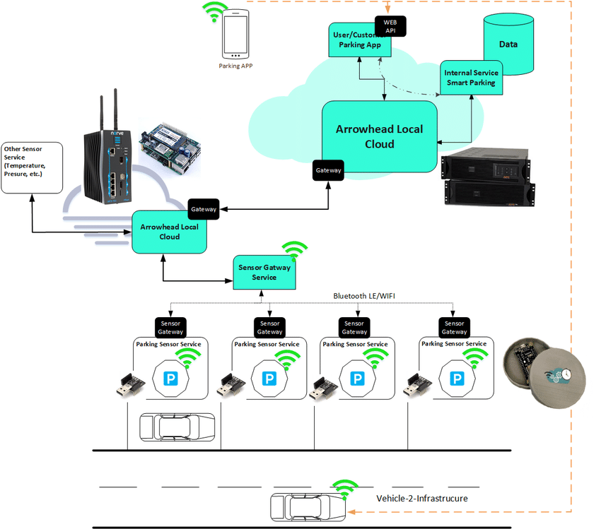
Değerlendirme Ölçütleri
RO (Route Optimality): Üretilen blok / teorik en kısa blok
Latency: Rota hesaplama & çizim süresi (ms)
Throughput: Olay/saniye
Usability: En yakın yer algılanabilirliği, rotanın anlaşılabilirliği
(Saha) TPR/TNR: Doğru pozitif/negatif oranları

Slide 11
Sonuçların Özeti
Kuzey Kapı: Rota üretim süresi ~40–60 ms
Güney Kapı: Ortalama rota mesafesi %12 daha uzun
Parametre değişiminde: blok uzadıkça mesafe lineer artar; p_enter doluluk dağılımını doğrudan etkiler

Slide 12
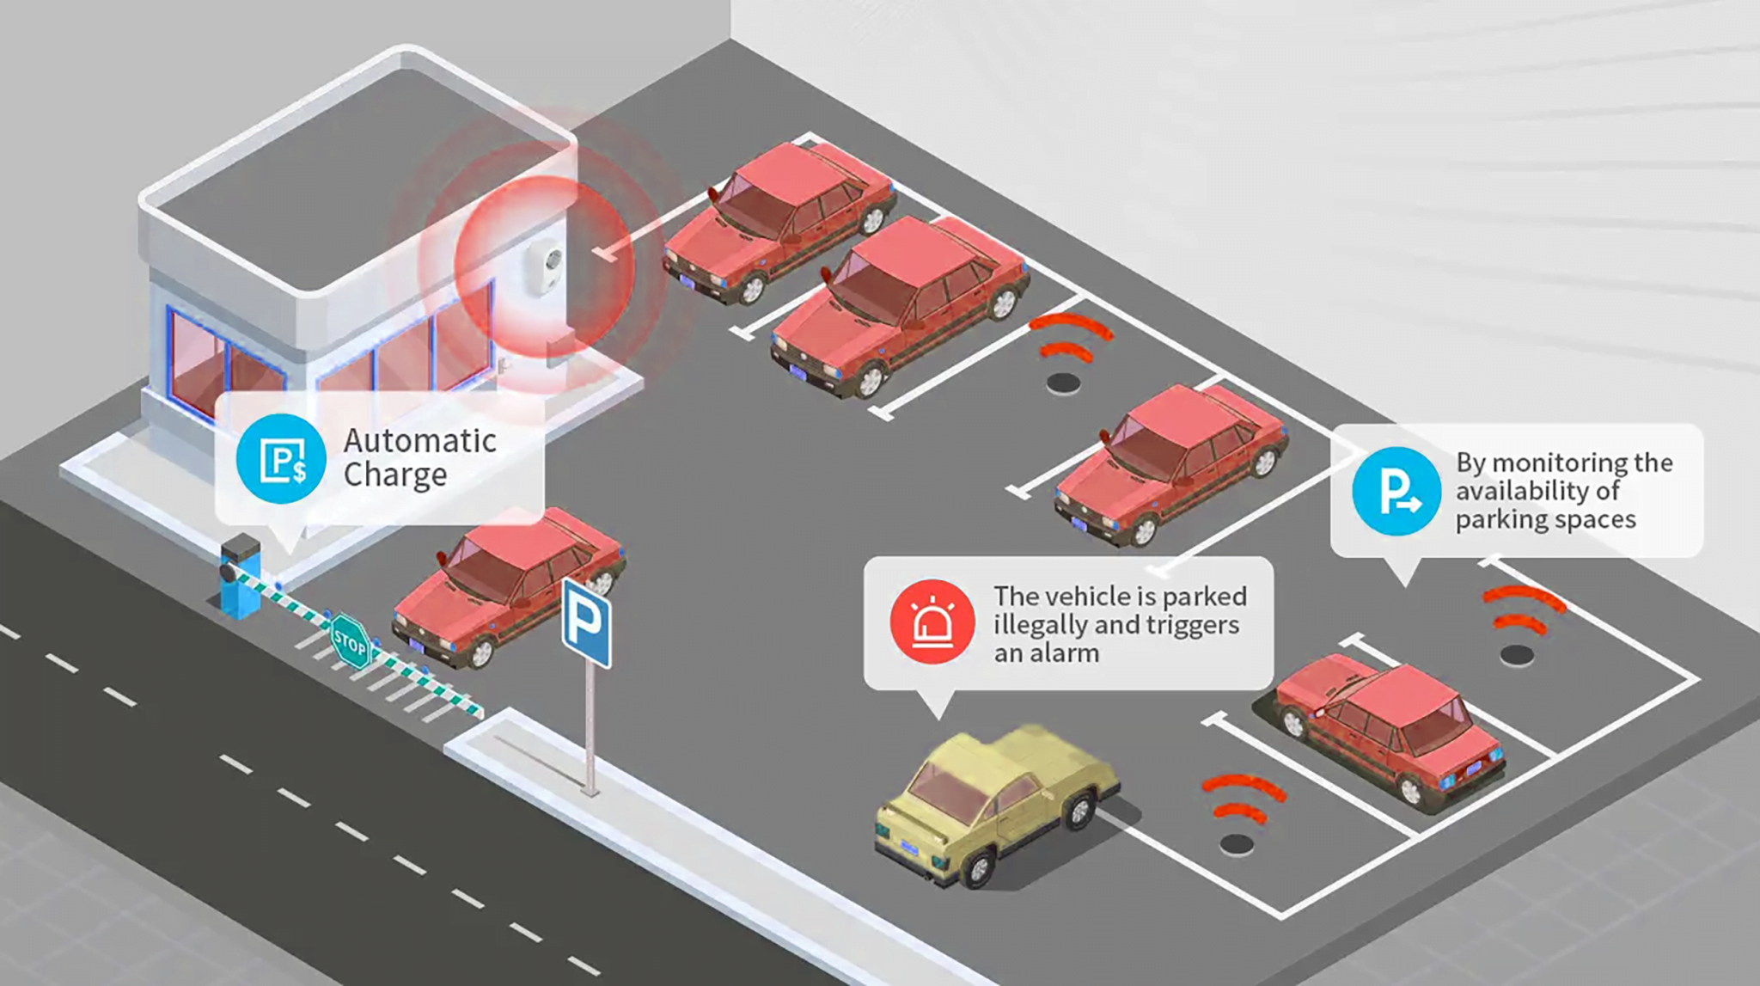
Literatüre ve Tasarıma Uyum
Düşük güç haberleşme (LoRaWAN/NB-IoT) ile ölçeklenebilirlik/enerji verimliliği
Eğitim odaklı, düşük maliyetli ve taşınabilir prototip yaklaşımı

Slide 13
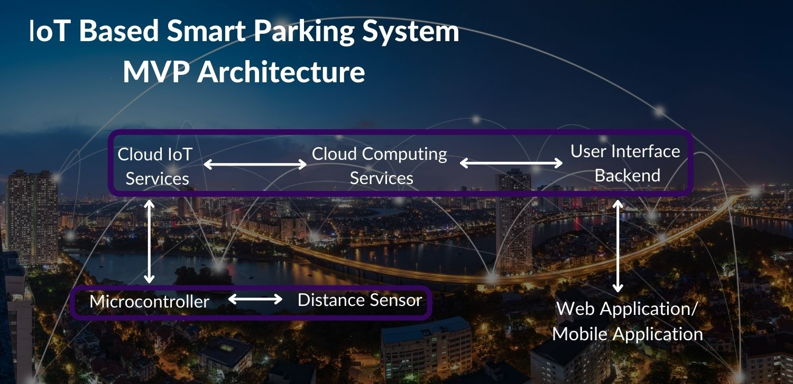
Saha Uyarlaması — Önerilen Mimari
ESP32 + HX711 load-cell; LoRaWAN/NB-IoT
Edge-cache (Redis), MQTT/HTTP, REST/WebSocket
Eğitim prototipinden PoC’a geçiş için uygun yapı

Slide 14
Karşılaşılan Zorluklar
Sensör kalibrasyonu (sıcaklık, creep, titreşim; debounce/adaptif kalibrasyon)
Kablosuz kapsama (çok katlı yapılarda gateway yerleşimi)
Gizlilik/KVKK (maskeleme, anonimleştirme, saklama süreleri)
Çok kiracılı kullanım, enerji tüketimi

Slide 15
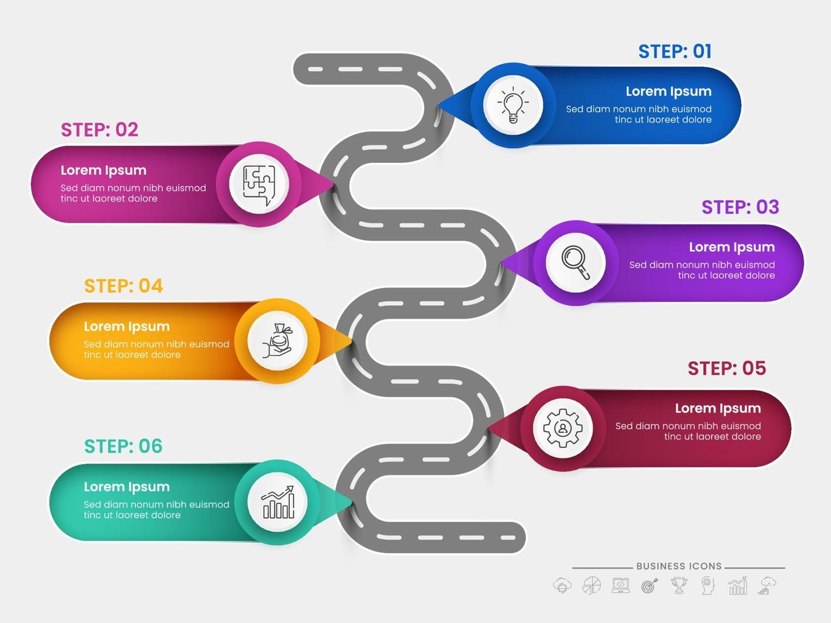
Yol Haritası
PoC (10–20 slot), ESP32 + HX711, LoRaWAN, MQTT
30 dk ileri doluluk tahmini (harici verilerle)
Dinamik fiyatlandırma & rezervasyon
Çok katlı senaryo, 3B görselleştirme
Veri güvenliği (TLS, OTA, kimlik), ML destekli analitik

Slide 16
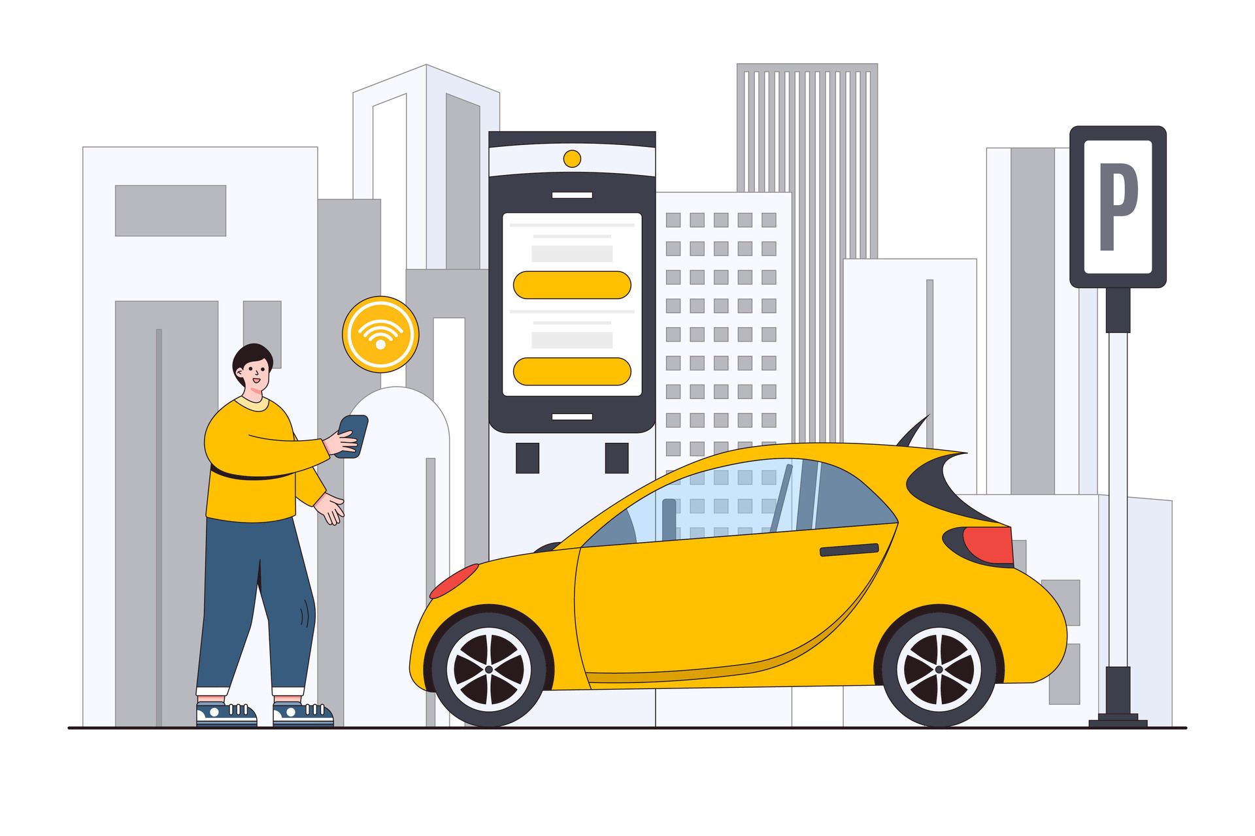
Sonuç
Slot-bazlı algılama + nearest-first + L-rotası = işlevsel çekirdek
Gerçek zamanlı yönlendirme: ~40–60 ms
Düşük maliyetli, taşınabilir, Colab uyumlu prototip

Slide 17
Demo Akışı (Varsa Canlı Gösterim İçin)
“Başlat” komutu ile olay üretimi
Doluluk görselleştirmesi ve en yakın slot işaretleme
L-şekilli rotanın blok sayısı ve metre karşılığı

